Slide 1

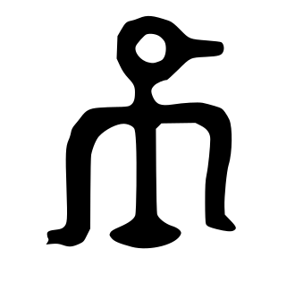
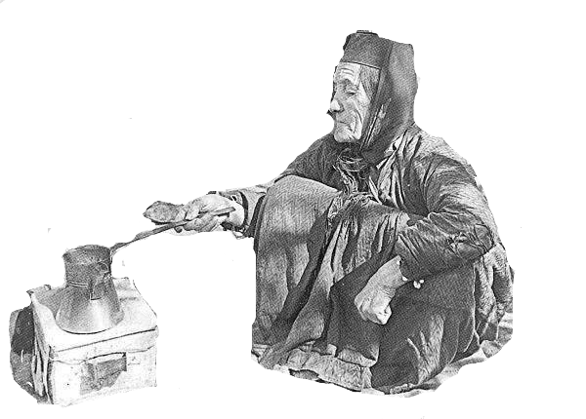
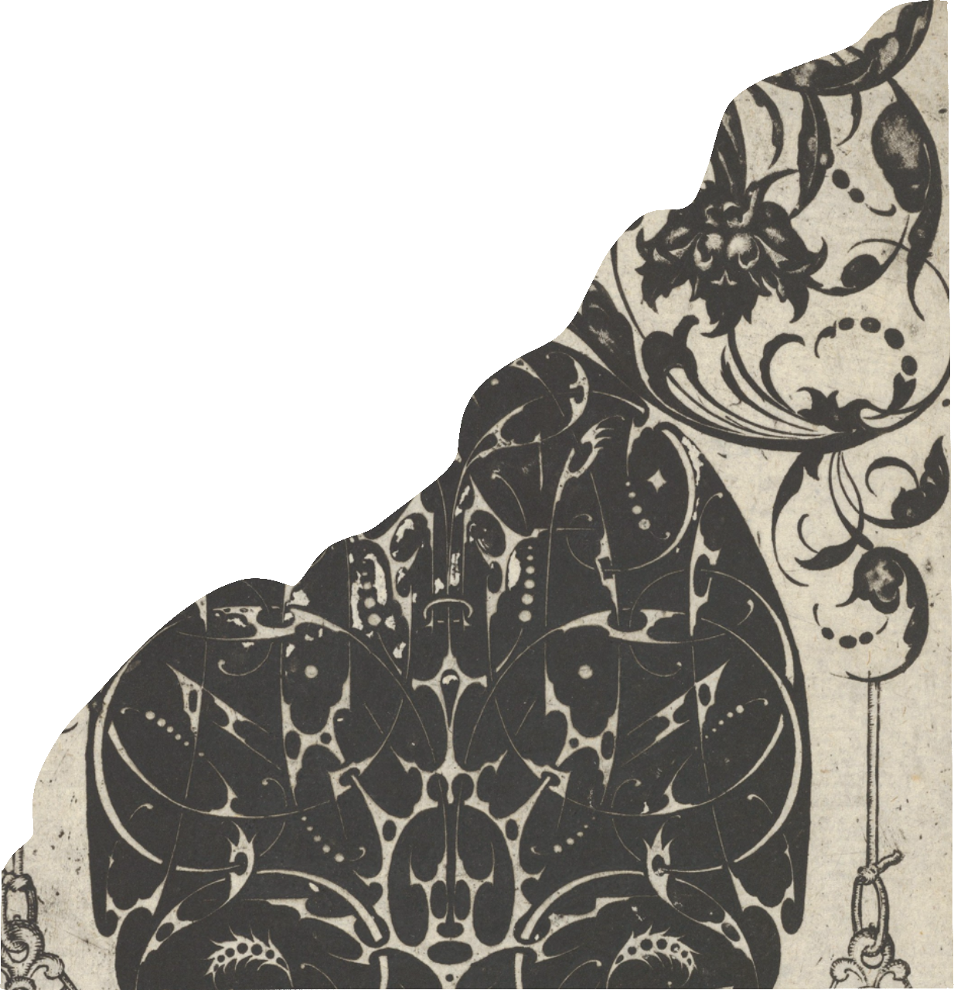
ВПЛИВ ТАТАРСЬКИХ ПЕРЕСЕЛЕНЦІВ
НА МІСЦЕВІСТЬ ТАТАРКИ В М.КИЇВ
Сігал Стівен; Дворак Богдан; Гусовська Майя; Булах Анна; Дожджанюк Данило.

Slide 2
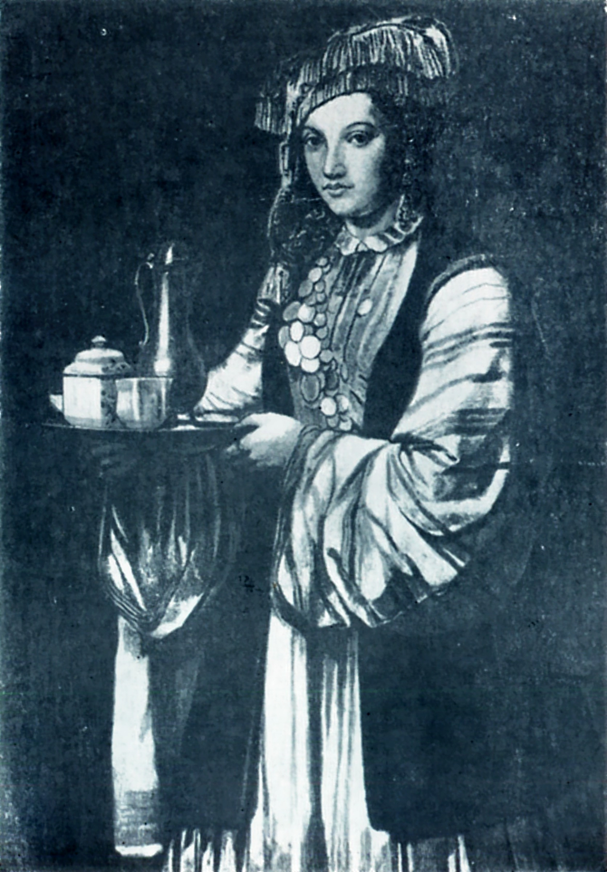

ПЛАН
  Історичне тло та переселення
  Економічний вплив
  Вплив на топоніміку міста
  Релігійний та культурний розвиток
“Татарська жінка” XVIII ст.
Автор - невідомий

Slide 3
1.Мета дослідження:
полягає у визначенні впливу татарських переселенців на етнографічну місцевість Татарки в місті Києві, та їх їхню взаємодію з місцевим населенням.
2.Об’єкт:
Татарка як соціально-економічний простір мусульманської культури в м.Києві.
3.Предмет дослідження:
вплив татар на формування полікультурного середовища на Татарці.

Slide 4
Завдання:
  Дослідити причини та процес переселення.
  Визначити зони проживання цих сімей.
  Прослідкувати початки мусульманської общини та релігії в м. Києві.
  Проаналізувати вплив на економіку: історичну та сучасну.

Slide 5
ІСТОРИЧНЕ ТЛО ТА ПЕРЕСЕЛЕННЯ

Slide 6
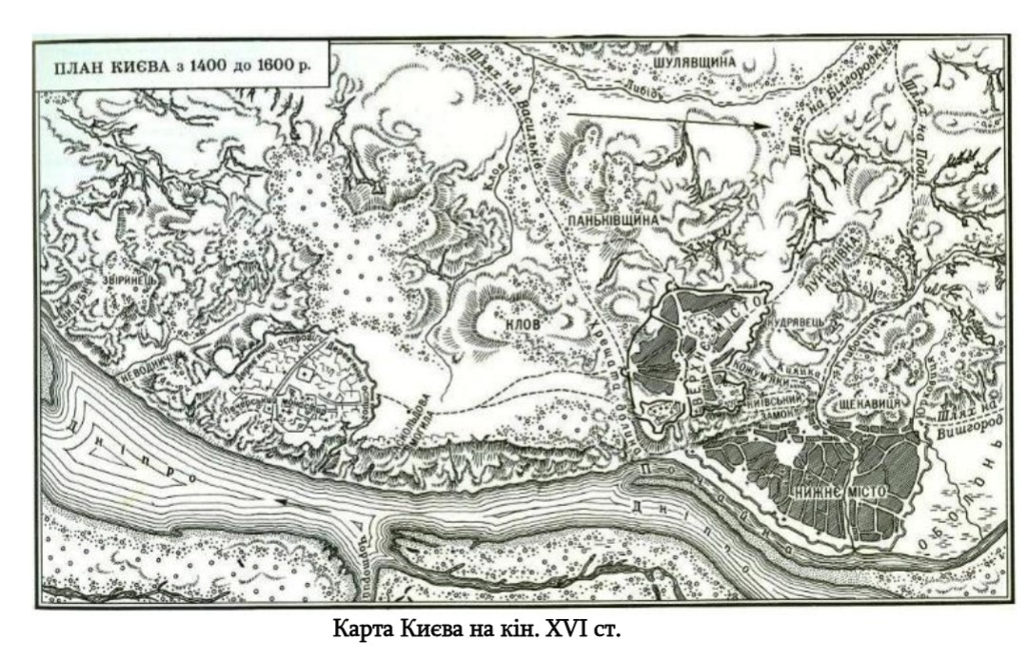
У середині XIX ст. 60 сімей волзьких татар, рятуючись від голоду та спротиву московських купців, переїхали до Києва як до вигідного логістичного центру. Для поселення вони обрали пагорби над Подолом завдяки дешевій землі, малозаселеності та зручному доступу до ярмарків.

Slide 7
ЕКОНОМІЧНИЙ ВПЛИВ

Slide 8
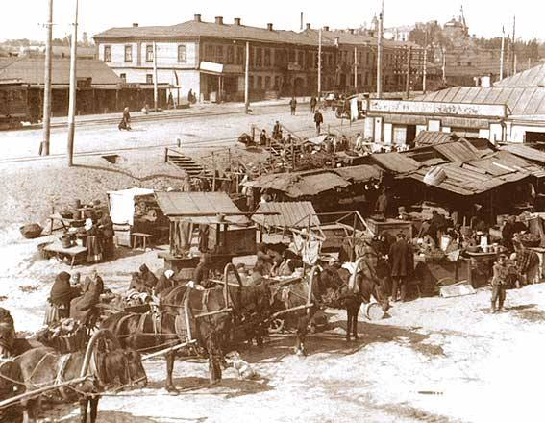
ЕКОНОМІЧНИЙ ВПЛИВ
Оселившись тут, татари активно інтегрувалися в міську економіку. Вони займалися виготовленням мила (саме тут з'явилися перші київські миловарні),а також скуповували їх; заходячи до двору, вони вигукували: «Шурум-Бурум, старі речі купляю!» - а потім перепродавали або переробляли старі речі, створюючи прообраз сучасних секонд-хендів та точок переробки. Їхній нічний базар "Шурум-Бурум" славився одягом, тканинами та специфічними східними стравами (конина, чак-чак).

Slide 9
ВПЛИВ НА ТОПОНІМІКУ МІСТА

Slide 10
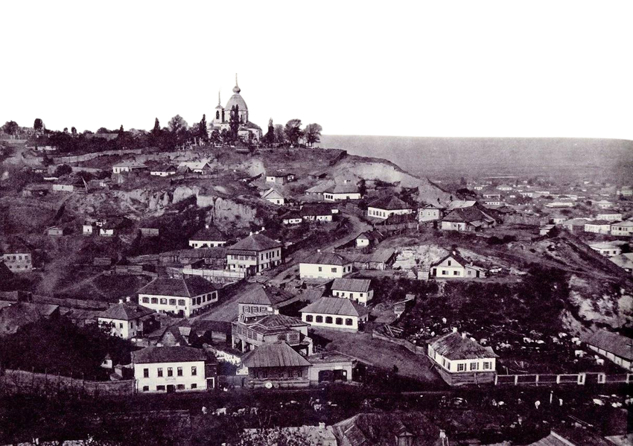
ТОПОНІМІКА МІСТА
Така концентрація представників кочових народів безпосередньо вплинула на топоніміку міста. Вулиця, де вони будували будинки і торгували, природно отримала назву Татарська. А у 1869 році міська влада, впорядковуючи назви, вирішила найменувати сусідні вулиці на честь інших степових народів - так з'явилися Печенізька та Половецька.

Slide 11
РЕЛІГІЙНИЙ ТА КУЛЬТУРНИЙ РОЗВИТОК

Slide 12
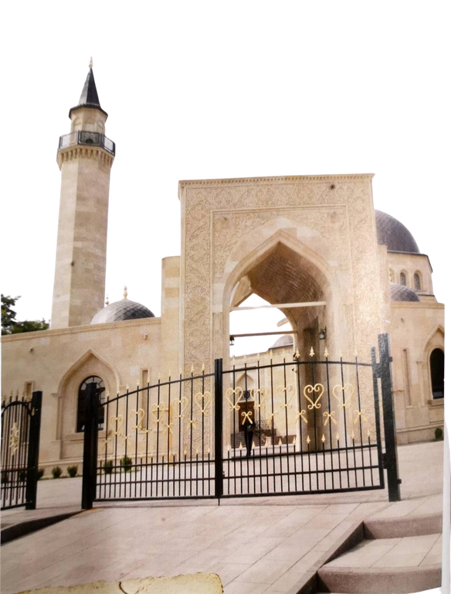
РЕЛІГІЯ
Зі зростанням громади (у 1897 р. в Києві проживало близько 1759 мусульман) виникла потреба в релігійних осередках. За рішенням адміністрації на Подолі (вул. Мирна) було відкрито перший молитовний будинок. У 1913 р. губернатор Суковкін заклав фундамент першої кам'яної мечеті на вул. Гоголівській, проте будівництву завадили Перша світова війна та революція. Релігійне життя громади отримало сучасне продовження лише у 1990-х роках, коли зусиллями Духовного Управління мусульман України було збудовано мечеть “Ар-Рахма” - одну з найбільших в Європі та Ісламський комплекс.

Slide 13
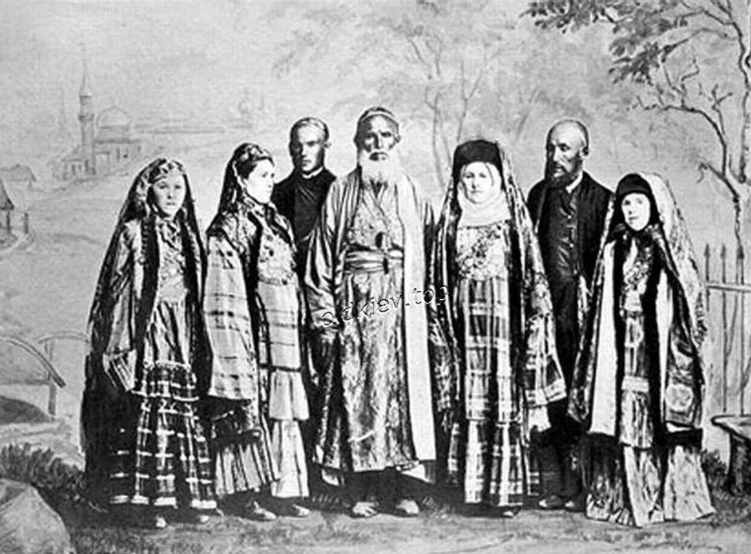
ВИСНОВОК
В ході даної роботи ми дослідили причини та деталі переселення татар у місто Київ, зони проживання переселенців. Також проаналізували культурний та економічний розвиток історичної місцевості. Наприклад, утворення базару “Шурум-Бурум” та нових вулиць. Дослідили початки мусульманської общини та релігії в місті Києві. З’ясували вплив татарських переселенців на Татарку місто й міське населення загалом.

Slide 14
ДЯКУЄМО ЗА
УВАГУ!

